Slide 1

浏览器如何工作的
张辉 zhanghui451@hys-inc.cn

Slide 2
课程安排
前端入门到放弃
初识React
React & Redux黄金搭档
CSS入坑之旅
CSS进阶
如何开发移动端H5
模拟项目开发讨论
Web调试和性能调优
浏览器如何工作的

Slide 3
Agenda
浏览器的渲染过程
如何优化渲染
浏览器的线程
如何优化JavaScript

Slide 4

浏览器的渲染过程
浏览器从收到HTML、CSS和JavaScript字节到对其进行必要处理，然后将它们转换成渲染的像素。
这种从资源加载到渲染成像素展示到屏幕的步骤称之为关键渲染路径 Critical Rendering Path（CRP）

Slide 5
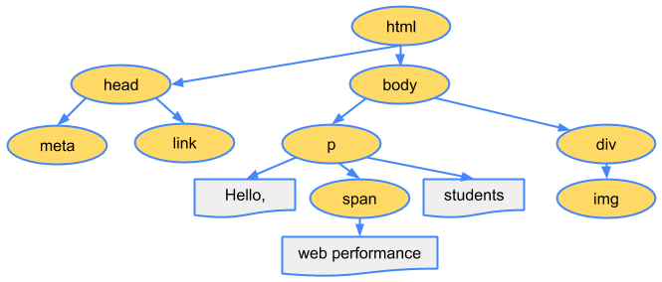
构建DOM
Bytes
Characters
Tokens
Nodes
DOM
Notes:
https://developers.google.com/web/fundamentals/performance/critical-rendering-path/constructing-the-object-model
在性能控制台显示为Parse HTML

Slide 6
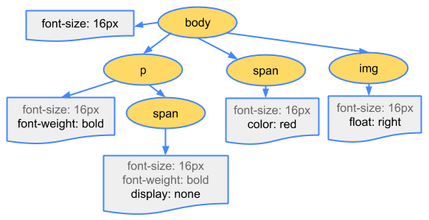
CSSOM
Bytes
Characters
Tokens
Nodes
CSSOM
Notes:
在性能控制台中显示为Recalculate Style

Slide 7
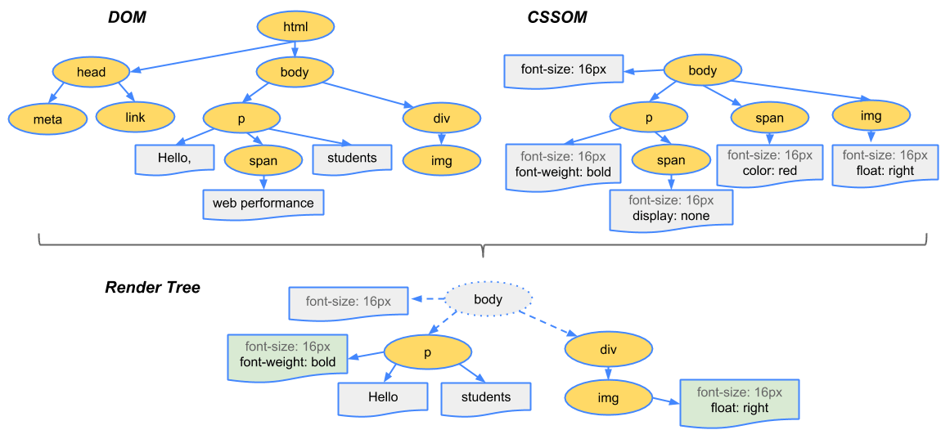
Render-Tree
浏览器将DOM和CSSOM合并为一个渲染树，渲染树包含网页中的所有可见DOM和每个节点的CSSOM。
从 DOM 树的根节点开始遍历每个可见节点。
某些节点不可见（例如脚本标记、元标记等），因为它们不会体现在渲染输出中，所以会被忽略。
某些节点通过 CSS 隐藏，因此在渲染树中也会被忽略，例如，上例中的 span 节点---不会出现在渲染树中，---因为有一个显式规则在该节点上设置了“display: none”属性。
对于每个可见节点，为其找到适配的 CSSOM 规则并应用它们。
展示可见节点，连同其内容和计算的样式。
Notes:
https://developers.google.com/web/fundamentals/performance/critical-rendering-path/render-tree-construction
visibility: hidden 与 display: none是不一样的

Slide 8
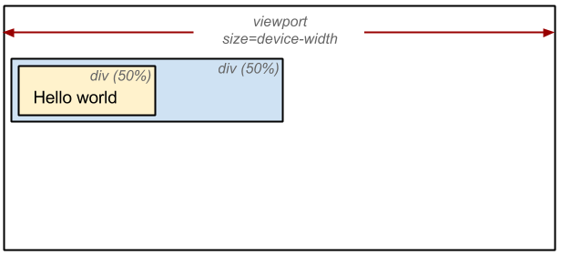
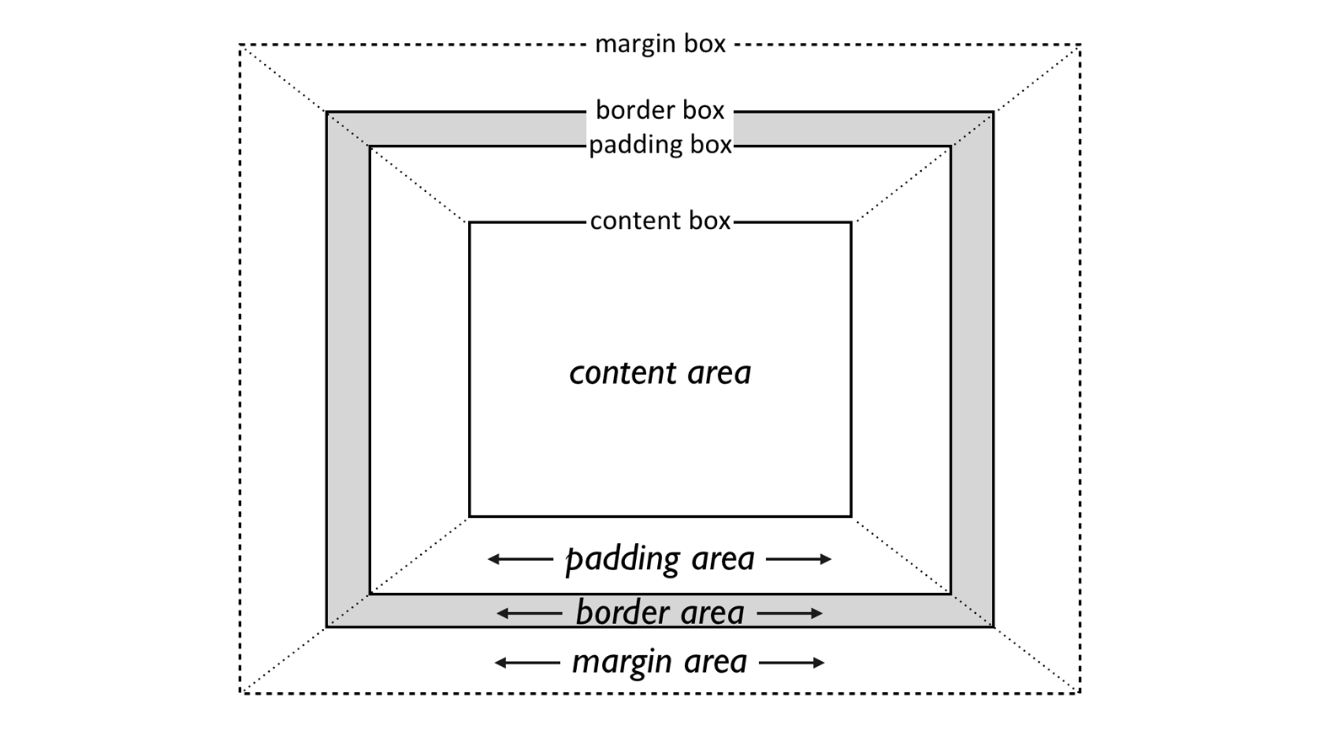
Layout
布局阶段也称为自动重排
布局流程的输出是一个“盒模型”，它精确地捕获每个元素在Viewport内的确切位置和尺寸。
Notes:
在性能控制面板中表示为Layout

Slide 9
Paint
既然我们知道了哪些节点可见、它们的计算样式以及几何信息，我们终于可以将这些信息传递给最后一个阶段：将渲染树中的每个节点转换成屏幕上的实际像素。这一步通常称为“绘制”或“栅格化”。
布局完成后，浏览器会立即发出“Paint Setup”和“Paint”事件，将渲染树转换成屏幕上的像素。
Notes:
在性能控制面板中表示为Paint
单色的绘制开销“较小”，而阴影的计算和渲染开销则要“大得多”

Slide 10
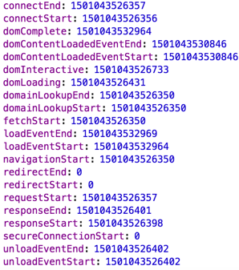
如何分析CRP性能
Performance Timing API可以捕获页面真是的CRP性能
关键时间戳：
domLoading：这是整个过程的起始时间戳，浏览器即将开始解析第一批收到的 HTML 文档字节。
domInteractive：表示浏览器完成对所有 HTML 的解析并且 DOM 构建完成的时间点。
domContentLoaded：表示 DOM 准备就绪并且没有样式表阻止 JavaScript 执行的时间点，这意味着现在我们可以构建渲染树了。
domComplete：顾名思义，所有处理完成，并且网页上的所有资源（图像等）都已下载完毕，也就是说，加载转环已停止旋转。
loadEvent：作为每个网页加载的最后一步，浏览器会触发 onload 事件，以便触发额外的应用逻辑。
Notes:
console中输入performance.timing
如果没有阻塞解析器的 JavaScript，则 DOMContentLoaded 将在 domInteractive 后立即触发。
onload 事件在domInteractive、domContentLoaded 和 domComplete 之后触发

Slide 11
分析CRP性能
优化关键渲染路径能够让浏览器尽可能快地绘制网页。为了最大程度减少用户看到白屏的时间，我们需要优化加载的资源及其加载顺序。
并非所有资源都会影响关键渲染，比如：图片。
JavaScript无论是外部还是内联（Script标签）都会阻止DOM解析器执行。所以需要使用异步脚本（async\defer）
Notes:
https://developers.google.com/web/fundamentals/performance/critical-rendering-path/analyzing-crp

Slide 12
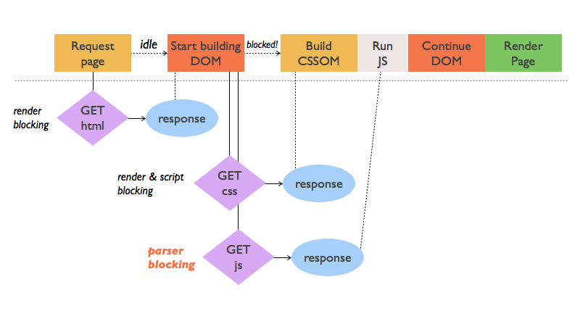
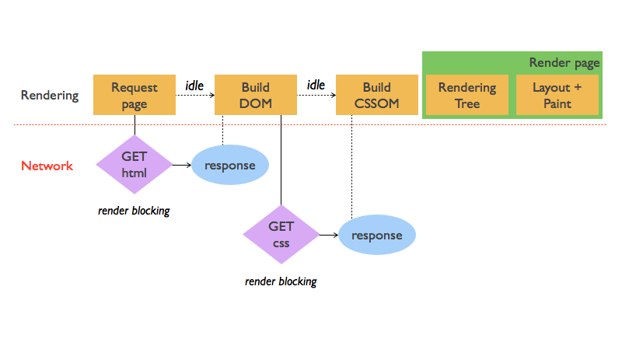
分析CRP性能
Notes:
https://www.sitepoint.com/optimizing-critical-rendering-path/

Slide 13
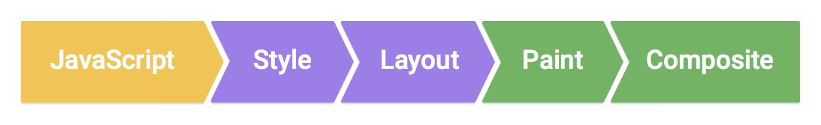
如何提升页面性能
JavaScript：使用 JavaScript 来实现一些视觉变化的效果
Style：此过程是根据匹配选择器计算出哪些元素应用哪些 CSS 规则的过程。从中知道规则之后，将应用规则并计算每个元素的最终样式。
Layout：在知道对一个元素应用哪些规则之后，浏览器即可开始计算它要占据的空间大小及其在屏幕的位置。
Paint：绘制是填充像素的过程。它涉及绘出文本、颜色、图像、边框和阴影，基本上包括元素的每个可视部分。
Composite：由于页面的各部分可能被绘制到多层，由此它们需要按正确顺序绘制到屏幕上，以便正确渲染页面。
Notes:
https://developers.google.com/web/fundamentals/performance/rendering/
如果您修改元素的“layout”属性，也就是改变了元素的几何属性（例如宽度、高度、左侧或顶部位置等），那么浏览器将必须检查所有其他元素，然后“自动重排”页面。任何受影响的部分都需要重新绘制，而且最终绘制的元素需进行合成。
如果您修改“paint only”属性（例如背景图片、文字颜色或阴影等），即不会影响页面布局的属性，则浏览器会跳过布局，但仍将执行绘制。
如果您更改一个既不要布局也不要绘制的属性，则浏览器将跳到只执行合成。

Slide 14
如何提升页面性能
尽量使用异步脚本
避免运行时间长的脚本
CSS放置在head中
不要使用@import语句
内联阻塞渲染的CSS

Slide 15
浏览器的线程
大多数浏览器是单线程共用于执行JavaScript和更新Ui称之为“浏览器UI线程”或者“主线程”
Chrome还有一个Render Thread或者Compositor Thread，用于合成渲染
UI线程的工作基于一个任务队列系统，任务会被保存到队列中直到进程空闲被提取执行。任务要么是运行JavaScript，要么就是更新UI。
JavaScript长时间运行会造成UI线程被占用，给用户卡顿的感觉。

Slide 16
如何优化JavaScript
定时器setTimeout和setInterval可以在特定时间向UI队列中插入一个JavaScript任务。
requestAnimationFrame可以用来执行视觉动画，效果要好于定时器。
大型的任务，可以使用Web Worker API来运行，Web Worker运行代码在Worker自己的线程中，不占用UI线程。

Slide 17
Q&A

Slide 18
课后任务
一个月的时间，把所学的内容运用到你的项目中
总结你在项目中使用了哪些知识点，遇到的问题和如何解决？

Slide 19
END

